Slide 1
§ 23. Образование

Slide 2
Проверка д/з

Slide 3

План урока
Понятие образования
Образование как социальный институт
Тенденции развития образования

Slide 4

1. Понятие образования

Slide 5

Образование
целенаправленный процесс обучения и воспитания, осуществляемый на профессиональной основе специально подготовленными людьми.

Slide 6

Обучение
понимают организацию деятельности обучающихся, в ходе которой они усваивают знания, умения и навыки.

Slide 7

Воспитание
предполагает организацию деятельности учащихся, в ходе которой формируются ценности, мировоззрение, личностные качества.

Slide 8
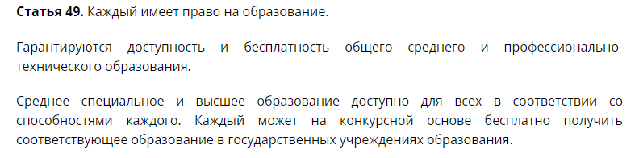
Из конституции Республики Беларусь

Slide 9

Цели устойчивого развития

Slide 10

2. Образование как социальный институт

Slide 11

Образование это…
Во-первых, это учреждения образования, в которых организовано обучение и воспитание (детские сады, школы, колледжи, университеты и др.)
Во-вторых, это система норм и правил, социальных ролей и отношений, возникающих в образовательном процессе между его различными субъектами (учитель, учащийся, преподаватель, студент и т. д.)

Slide 12

Система образования Республики Беларусь
Дошкольное образование
Общее среднее образование
Профессионально-техническое или средне-специальное образование
Высшее образование
Послевузовское образование

Slide 13
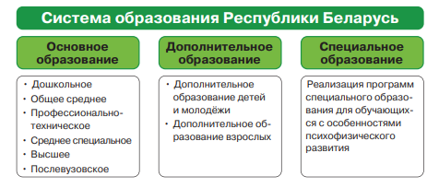

Slide 14

4. Тенденции развития образования

Slide 15
Основные тенденции
Непрерывность (образование через всю жизнь — lifelong learning)
Гуманизация и гуманитаризация
Открытость
Сотрудничество
Самореализация и самообучение

Slide 16
Компетенции XXI в.

Slide 17

Критическое мышление
предполагает умения анализировать информацию, находить связи между утверждениями, вопросами, аргументами, оценивать их надежность и убедительность, обнаруживать нехватку информации, формулировать гипотезы, делать самостоятельные выводы и защищать их, проводить проверку выводов.

Slide 18

Креативность
является способностью предложить новые подходы к решению проблем, генерировать идеи, принимать нестандартные решения, предполагает любознательность, самостоятельный поиск ответов на возникающие вопросы.

Slide 19

Коммуникация
означает способность выражать мысли, чувства и факты в устной и письменной форме, разъяснять свои идеи и предложения, договариваться с собеседником

Slide 20

Кооперация
рассматривается как эффективное взаимодействие с другими людьми и работа в различных командах, умение определять общую цель и способы её достижения, распределять роли, оценивать результат

Slide 21
Контроль знаний

Slide 22
Домашнее задание

Slide 23

Тест, оценки, д/з

